Slide 1
안전한 경매 시스템
DaBID
E조 조영문 하서영 서지우 이상미

Slide 2
CONTENT 1
- 프로젝트 소개
CONTENT 2
- DATABASE 구조
CONTENTS
CONTENT 3
- GUI 및 기능 소개
CONTENT 4
- 시연
CONTENT 5
- Q&A

Slide 3
CONTENT 1
- 프로젝트 소개
팀 | 팀원 이름 | 프로젝트 이름 | 개발 환경 | 기능
E (조영문) | 조영문, 하서영, 서지우, 이상미 | DaBID (경매 프로그램) | Eclipse, Dbeaver | 경매 입찰 댓글 마이페이지 관리자 통계
DaBID

Slide 4
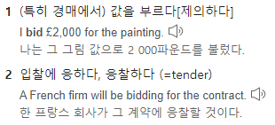
CONTENT 1
- 프로젝트 소개
BID
AUCTION
제품을 올리면 기한을 정하고 그 기간까지
사고 싶은 사람들이 경매를
진행한 뒤에 낙찰하는 시스템
수요에 따른 상품 별 가치를 재평가하여
가장 높은 값을 부르는
사람에게 파는 행위
<출처 : 네이버 사전>
DaBID

Slide 5
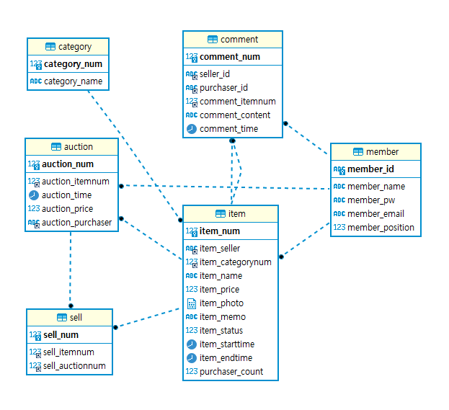
CONTENT 2
- DATABASE 구조
DaBID

Slide 6
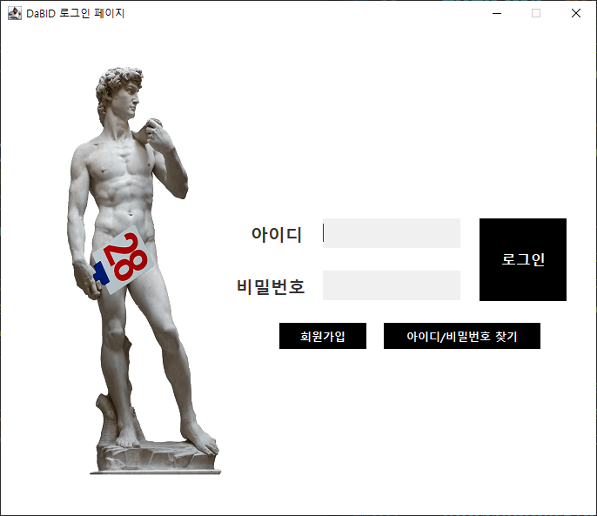
CONTENT 3
- GUI 및 기능 소개
< 로그인 GUI >
DaBID

Slide 7
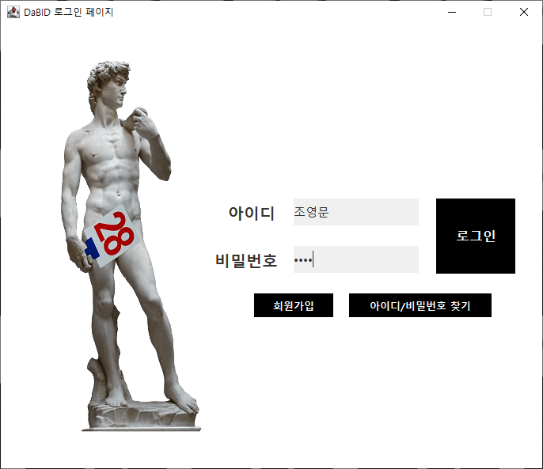
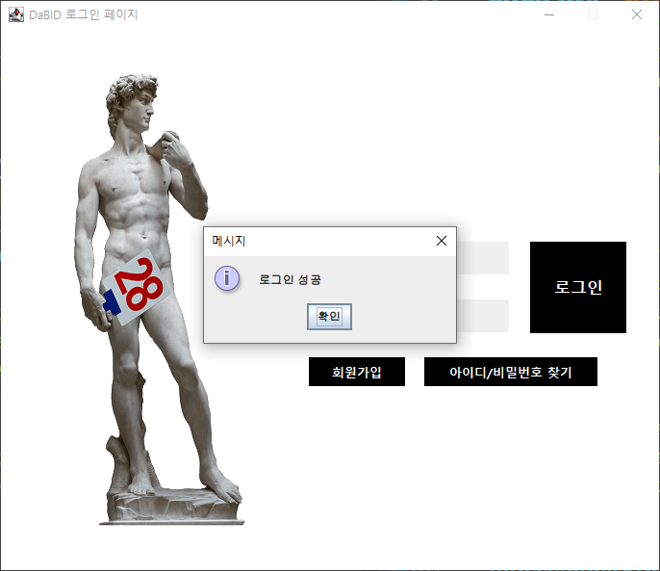
CONTENT 3
- GUI 및 기능 소개
< 회원 아이디 / 비밀번호 입력 >
< 로그인 성공 >
DaBID

Slide 8
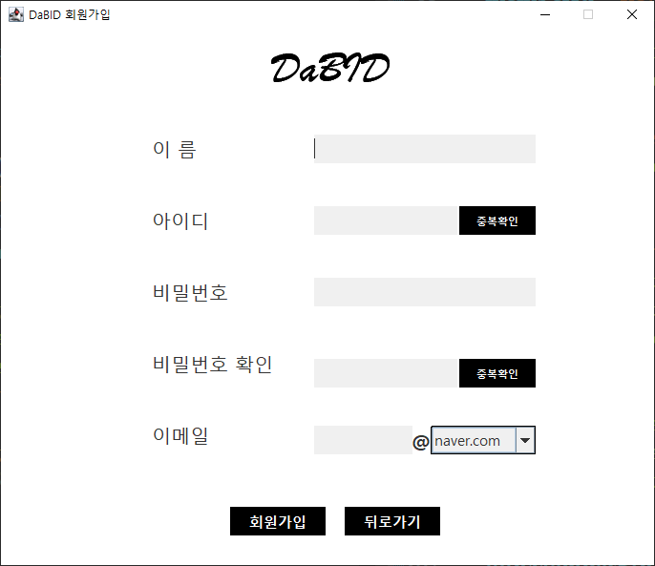
CONTENT 3
- GUI 및 기능 소개
< 회원가입 GUI >
DaBID

Slide 9
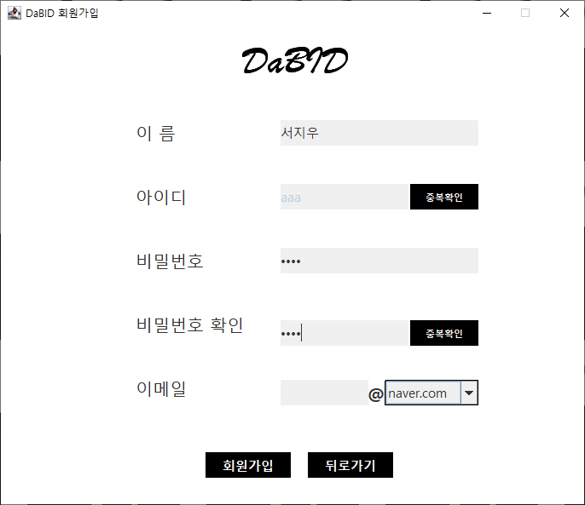
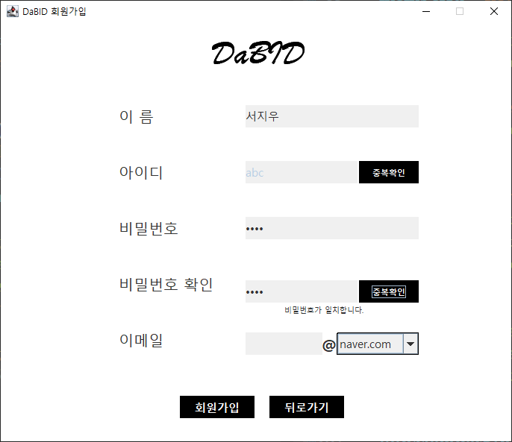

CONTENT 3
- GUI 및 기능 소개
< 비밀번호 입력 >
< 비밀번호 중복 확인 >
< 비밀번호 중복 확인 >
DaBID

Slide 10
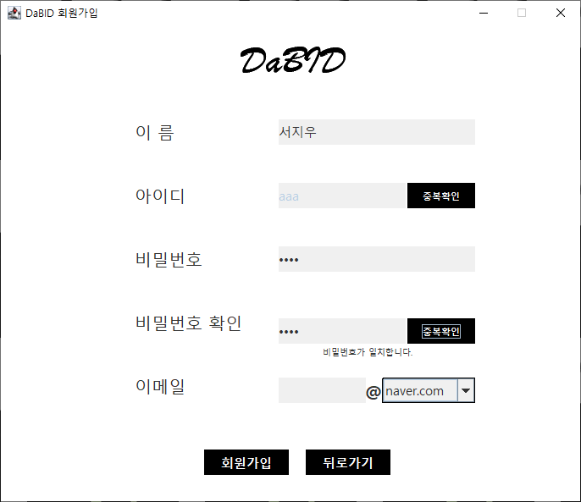
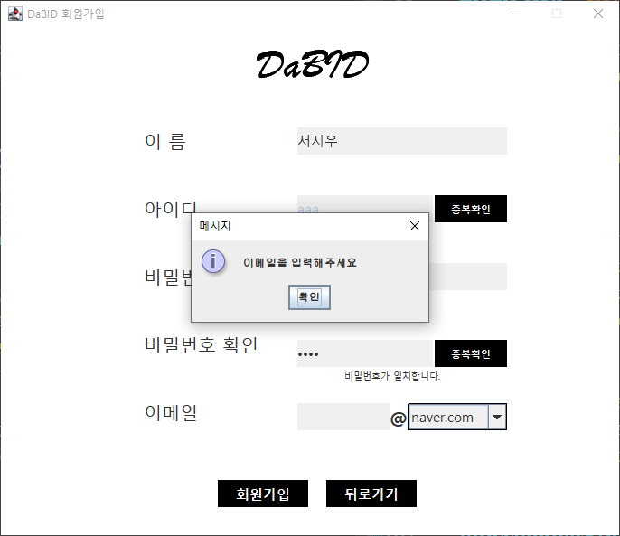
CONTENT 3
- GUI 및 기능 소개
< 회원가입 정보 이메일 입력 안함 >
< 작성 안할 시 경고창 >
DaBID

Slide 11
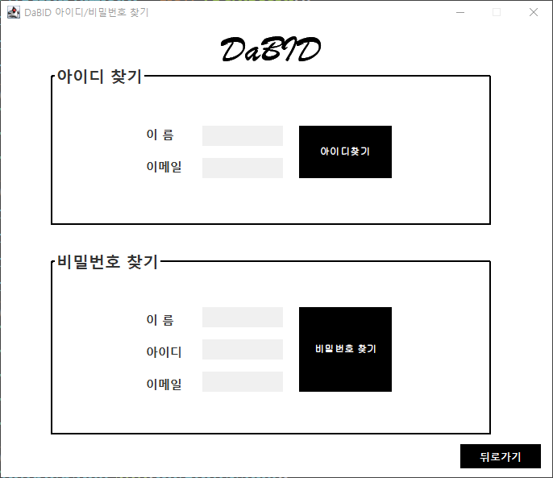
CONTENT 3
- GUI 및 기능 소개
< 아이디 / 비밀번호 찾기 GUI >
DaBID

Slide 12
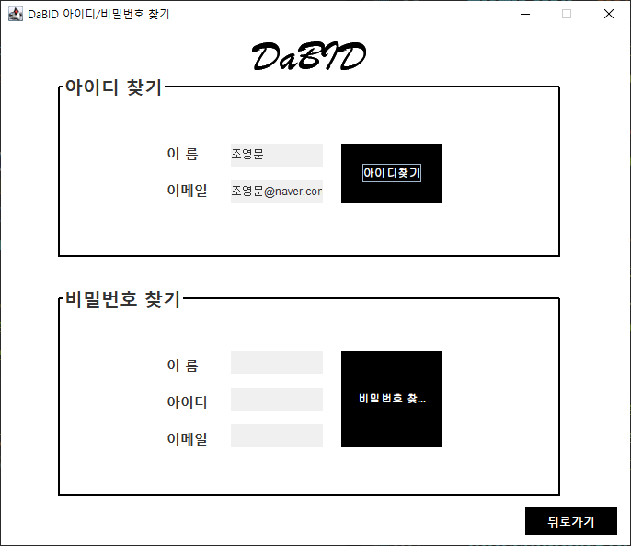
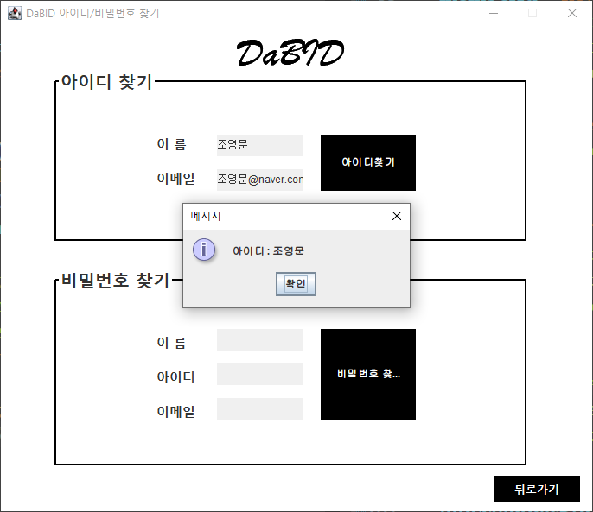
CONTENT 3
- GUI 및 기능 소개
< 아이디 찾기 입력 >
< 알림창 아이디 정보 표시 >
DaBID

Slide 13
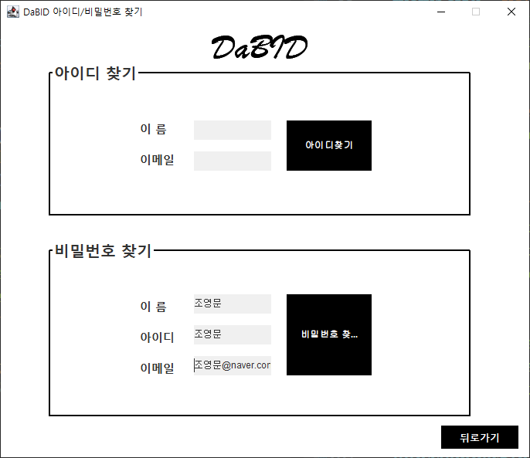
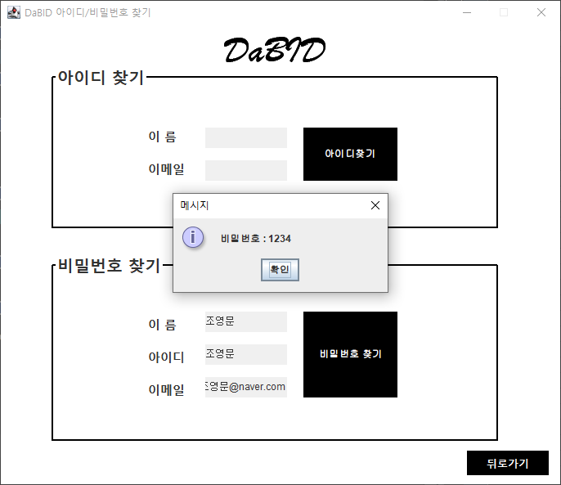
CONTENT 3
- GUI 및 기능 소개
< 비밀번호 찾기 입력 >
< 알림창 비밀번호 정보 표시 >
DaBID

Slide 14
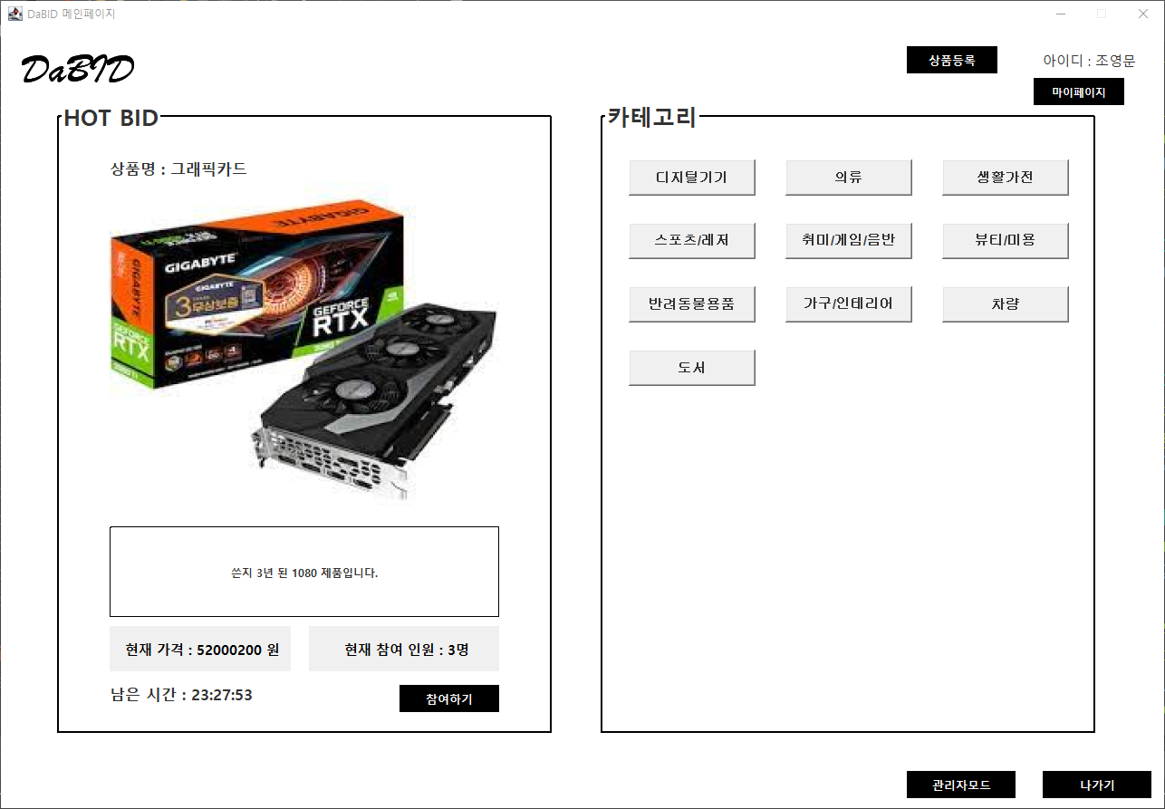
CONTENT 3
- GUI 및 기능 소개
< DaBID 메인 GUI >
DaBID

Slide 15
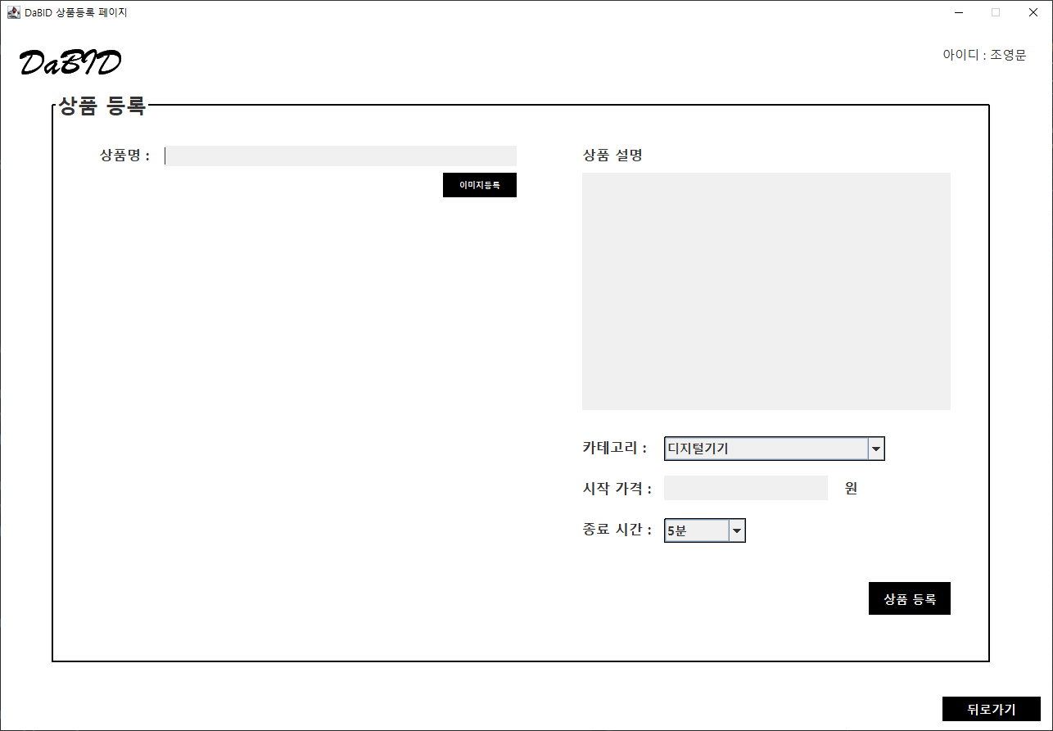
CONTENT 3
- GUI 및 기능 소개
< 상품등록 GUI >
DaBID

Slide 16
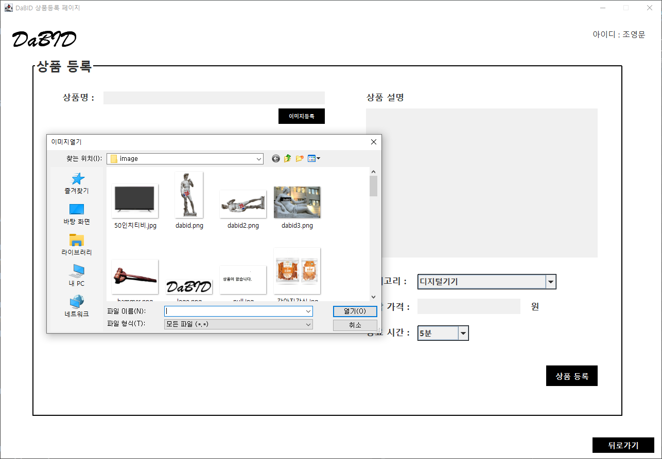
CONTENT 3
- GUI 및 기능 소개
< 상품등록 GUI – 이미지 등록 >
DaBID

Slide 17
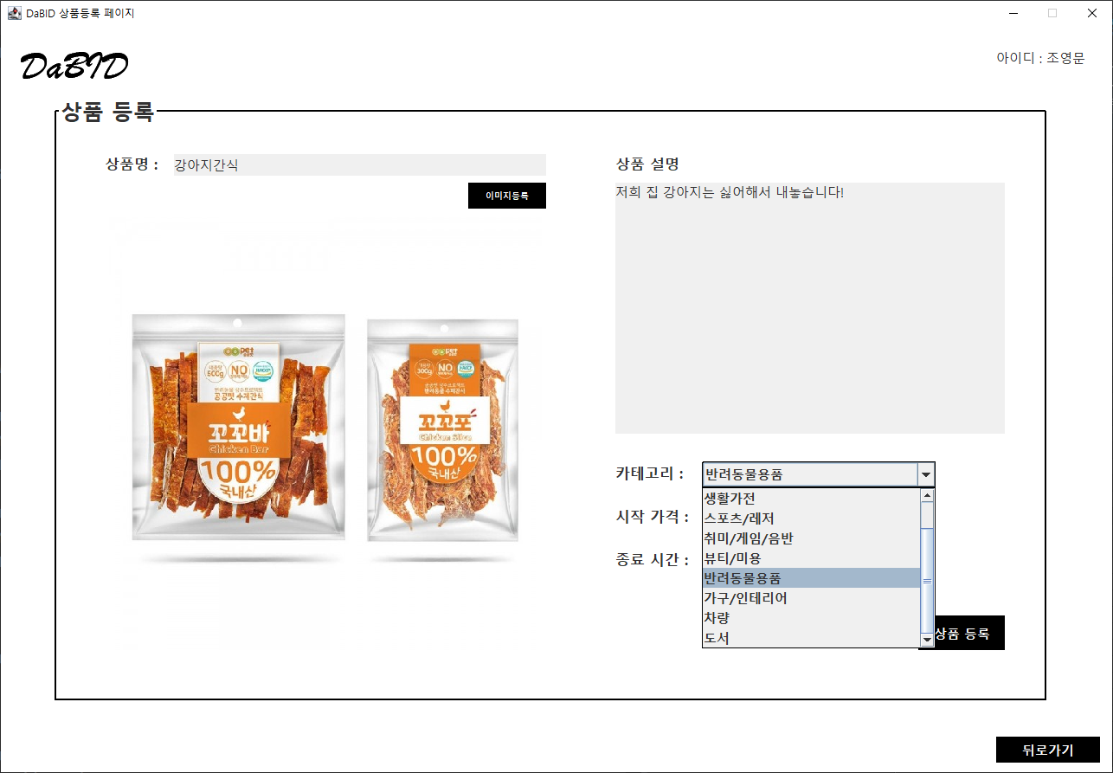
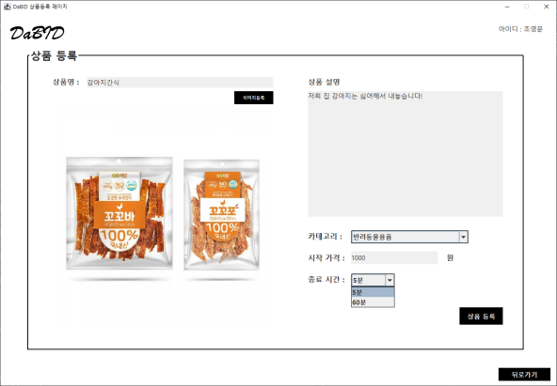
CONTENT 3
- GUI 및 기능 소개
< 경매 상품 카테고리 >
< 경매 상품 종료 시간 >
DaBID

Slide 18
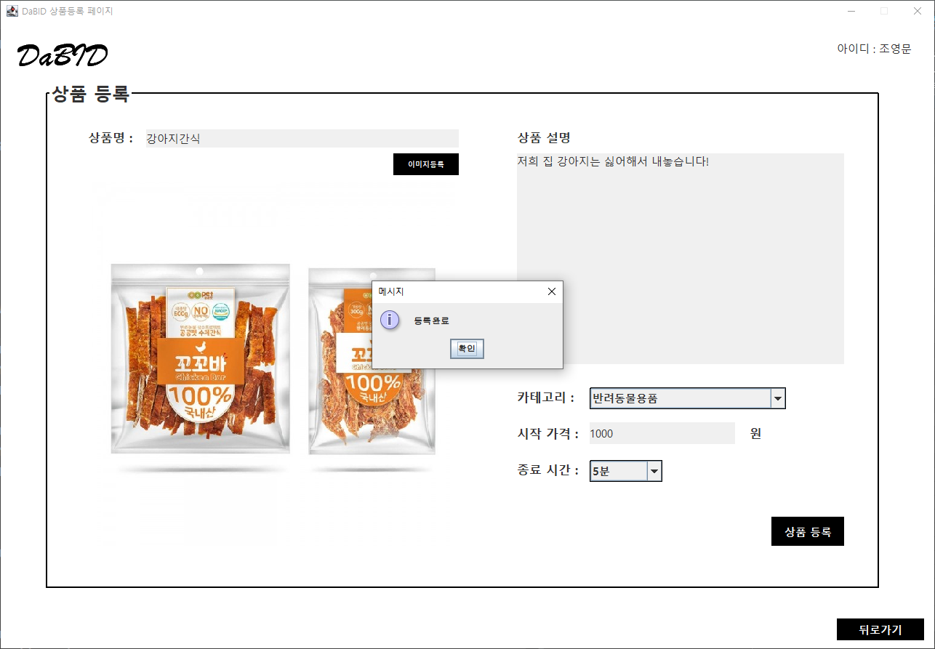
CONTENT 3
- GUI 및 기능 소개
< 상품등록 GUI – 이미지 등록 완료 >
DaBID

Slide 19
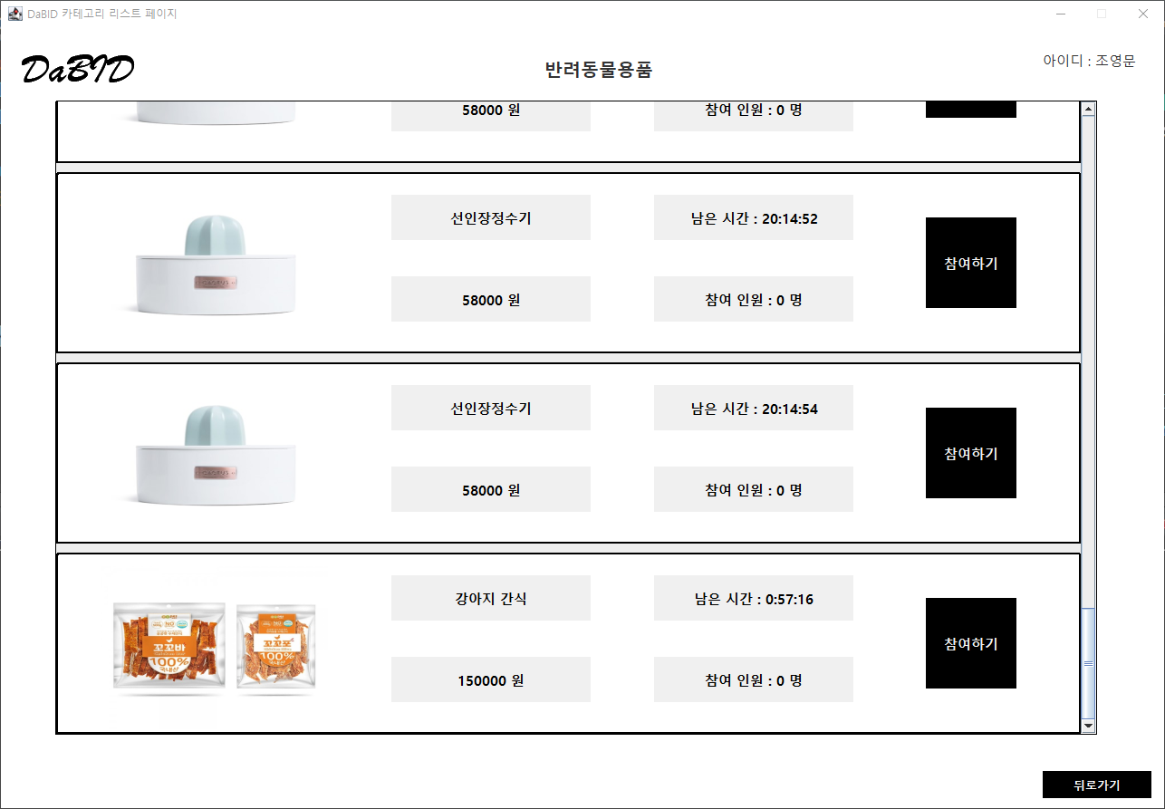
CONTENT 3
- GUI 및 기능 소개
< 카테고리 GUI >
DaBID

Slide 20
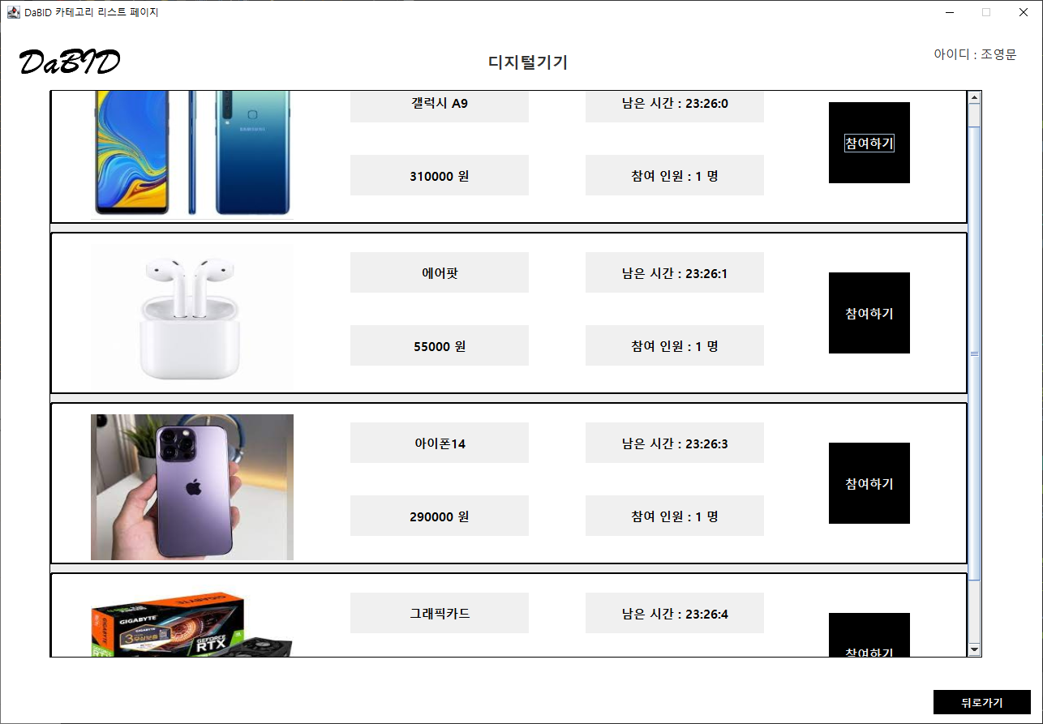
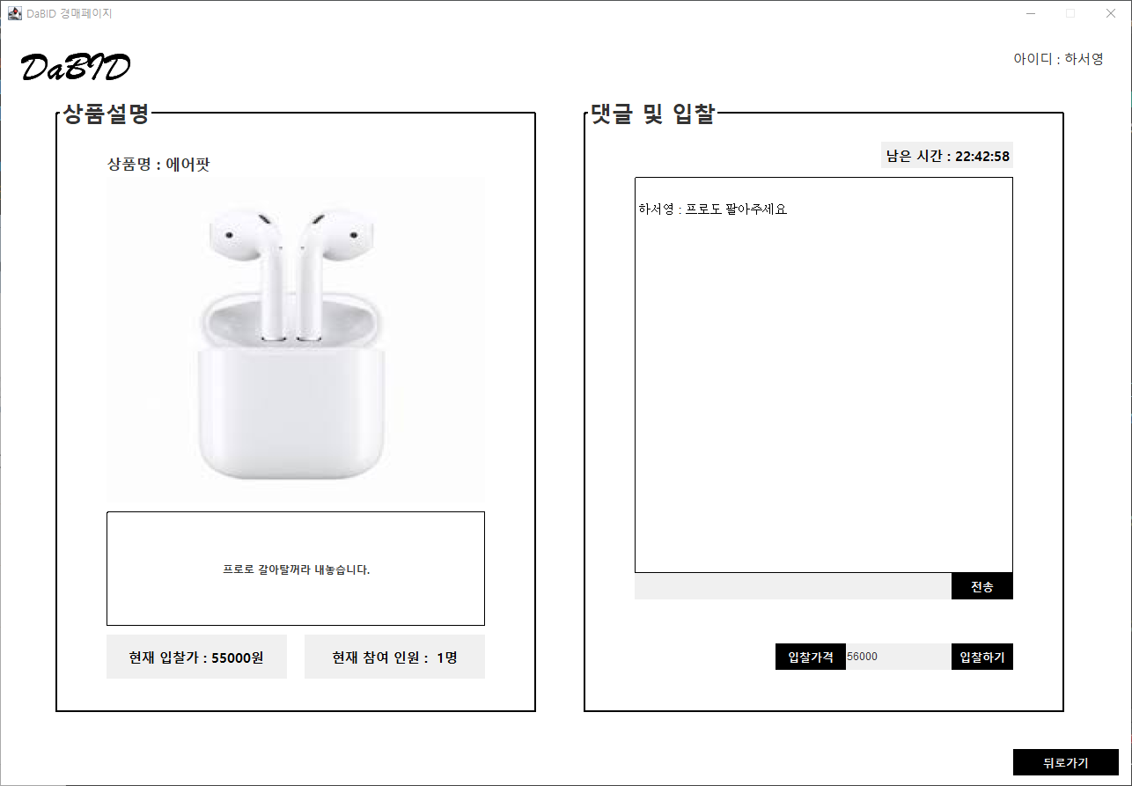
CONTENT 3
- GUI 및 기능 소개
< 카테고리 참여하기 버튼 클릭 시 >
< 해당 상품 경매로 이동 >
DaBID

Slide 21

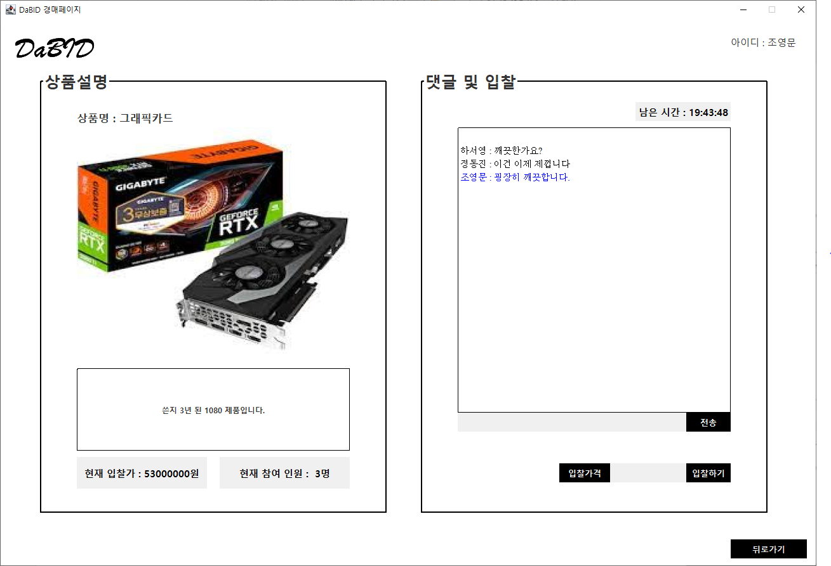
CONTENT 3
- GUI 및 기능 소개
< HOT BID 참여하기 버튼 클릭 시 >
< 해당 상품 경매로 이동 >
DaBID

Slide 22
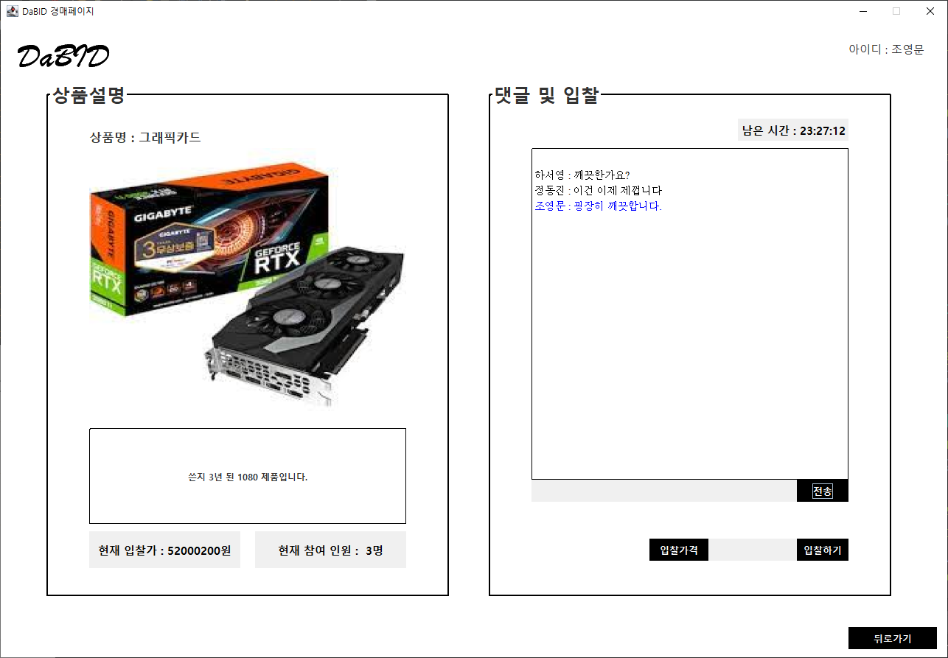
CONTENT 3
- GUI 및 기능 소개
< 경매 GUI >
DaBID

Slide 23
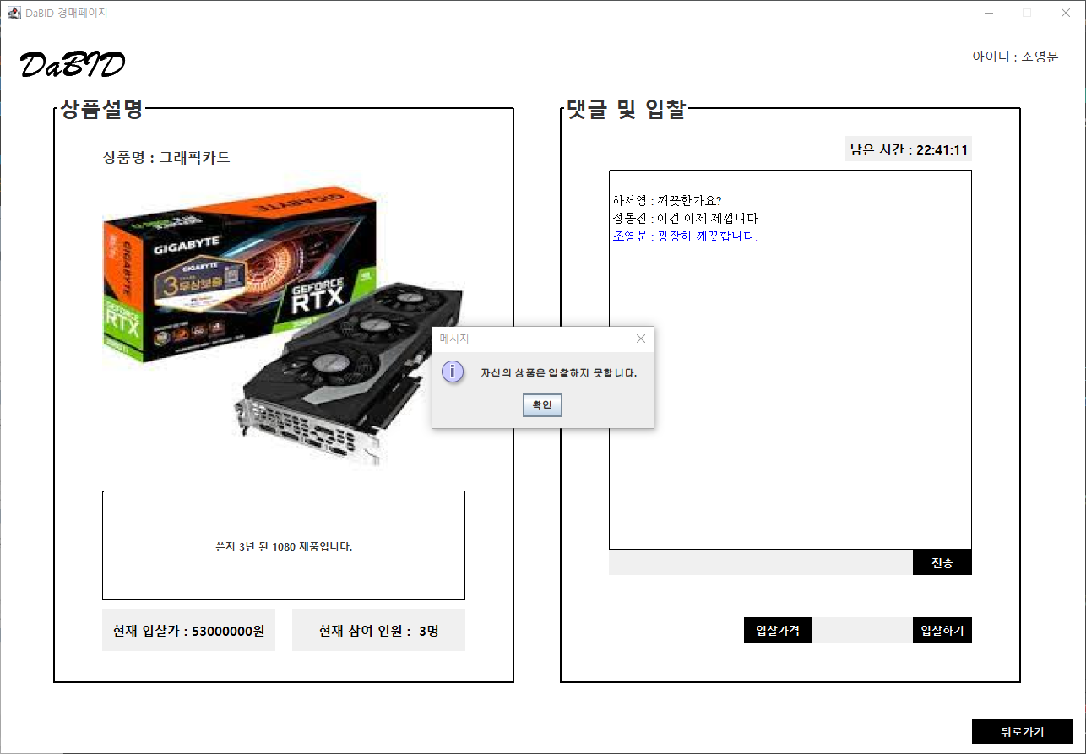
CONTENT 3
- GUI 및 기능 소개
< 경매 GUI – 판매자가 자신의 상품 입찰시 >
DaBID

Slide 24
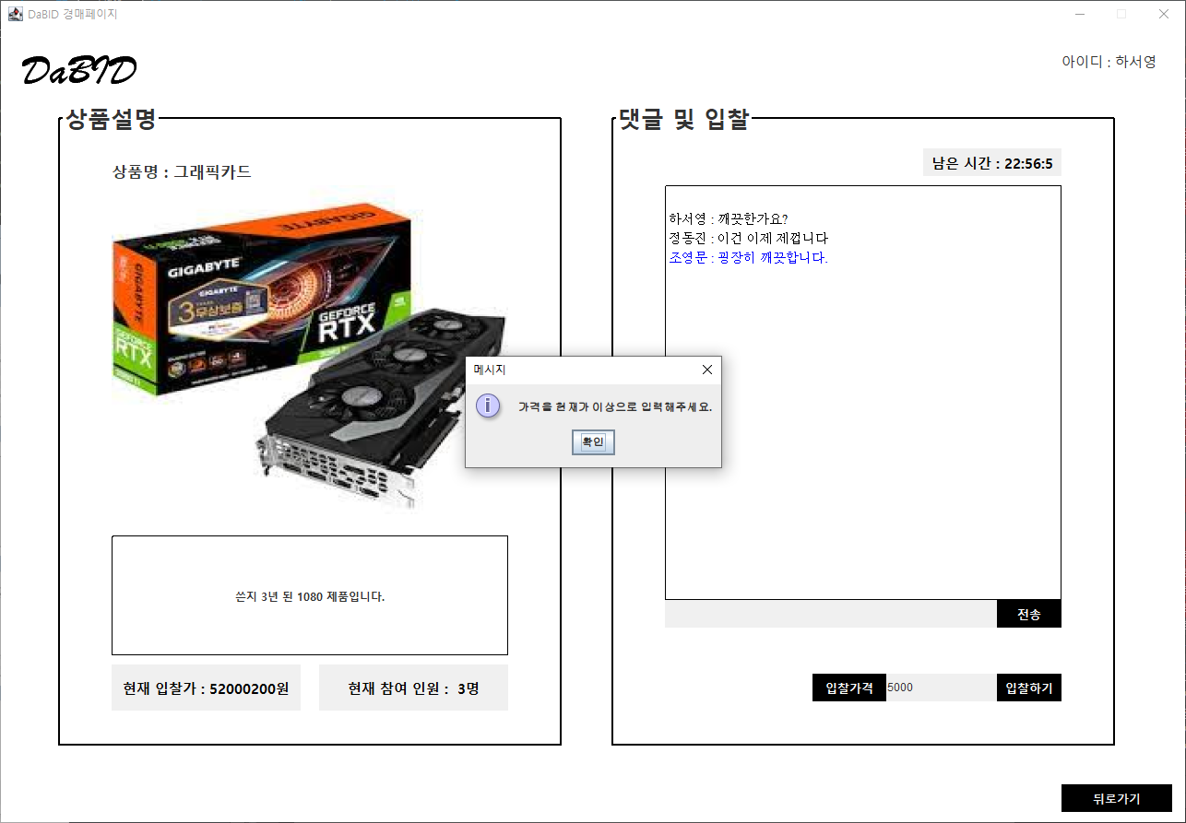

CONTENT 3
- GUI 및 기능 소개
< 경매 입찰 가격 오류 >
< 경매 입찰 성공 >
DaBID

Slide 25
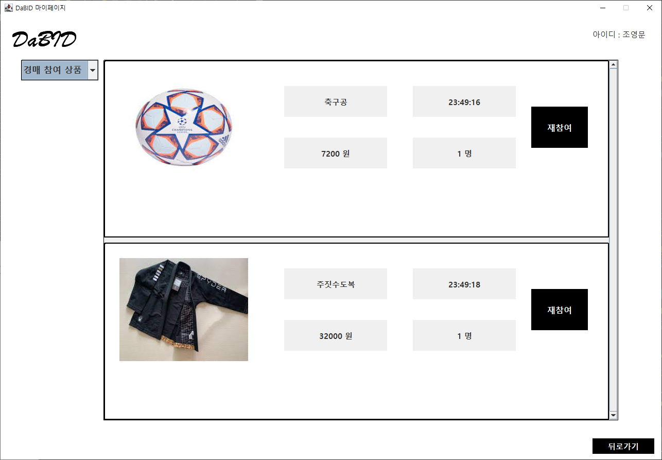
CONTENT 3
- GUI 및 기능 소개
< 마이페이지 GUI – 경매 참여 상품 >
DaBID

Slide 26
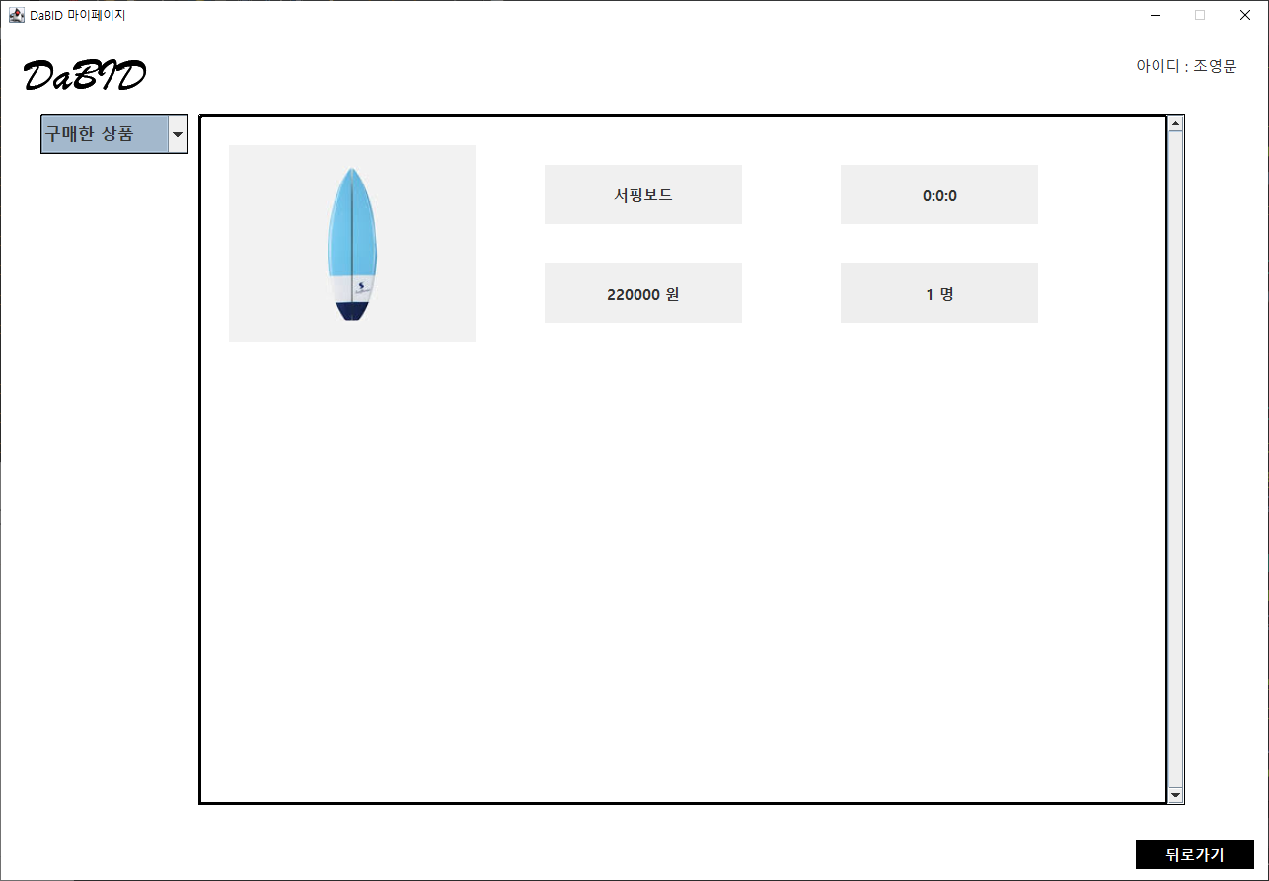
CONTENT 3
- GUI 및 기능 소개
< 마이페이지 GUI – 구매한 경매 상품>
DaBID

Slide 27
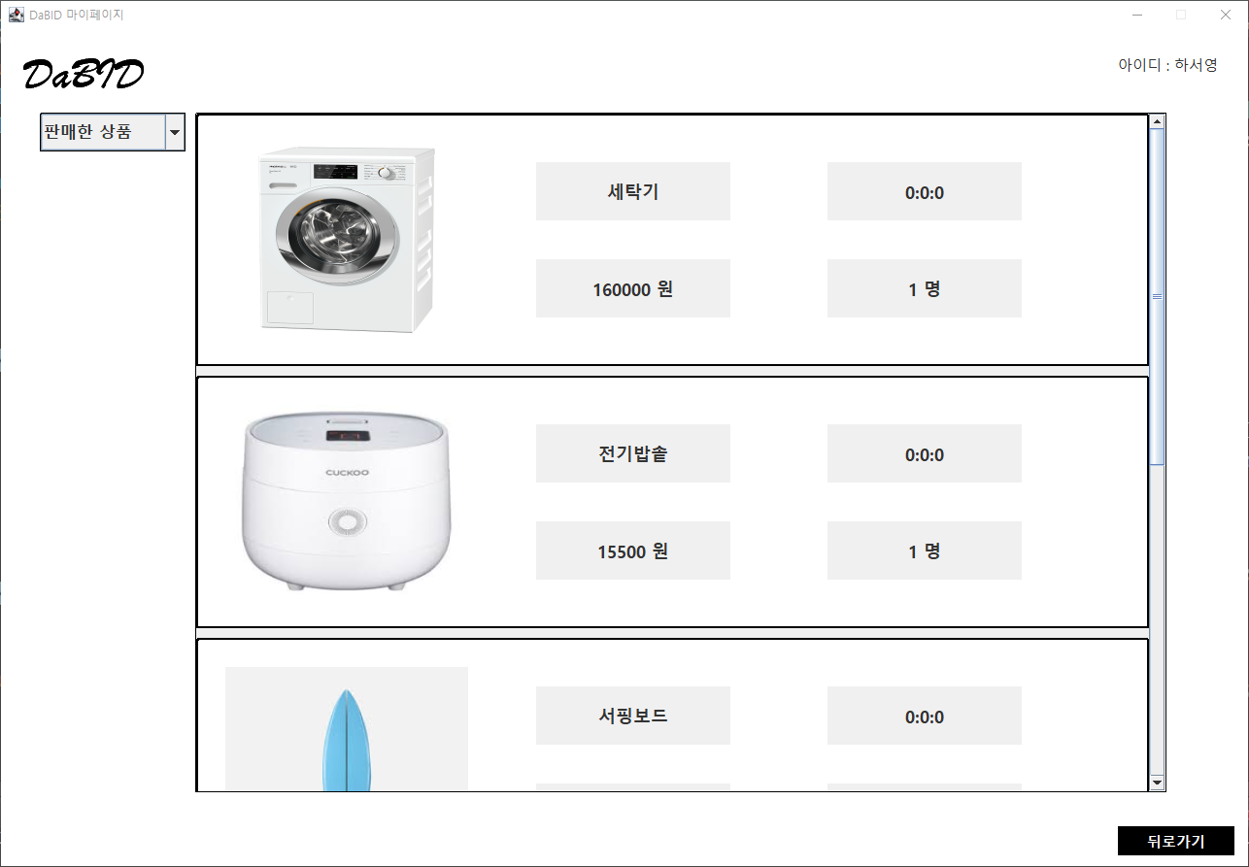
CONTENT 3
- GUI 및 기능 소개
< 마이페이지 GUI – 판매한 경매 상품>
DaBID

Slide 28
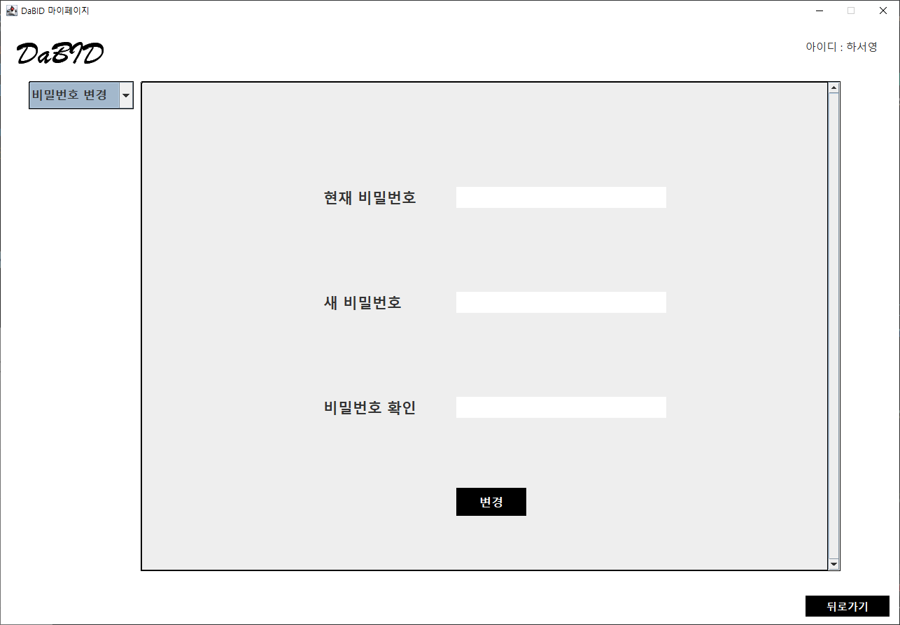
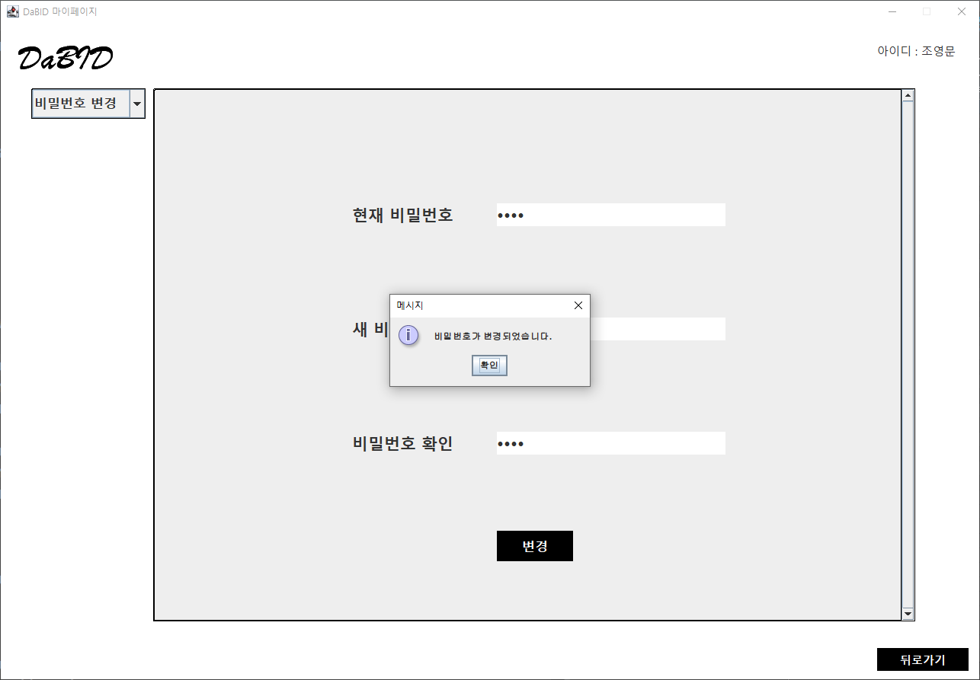
CONTENT 3
- GUI 및 기능 소개
< 비밀번호 변경 >
< 비밀번호 변경 완료 >
DaBID

Slide 29
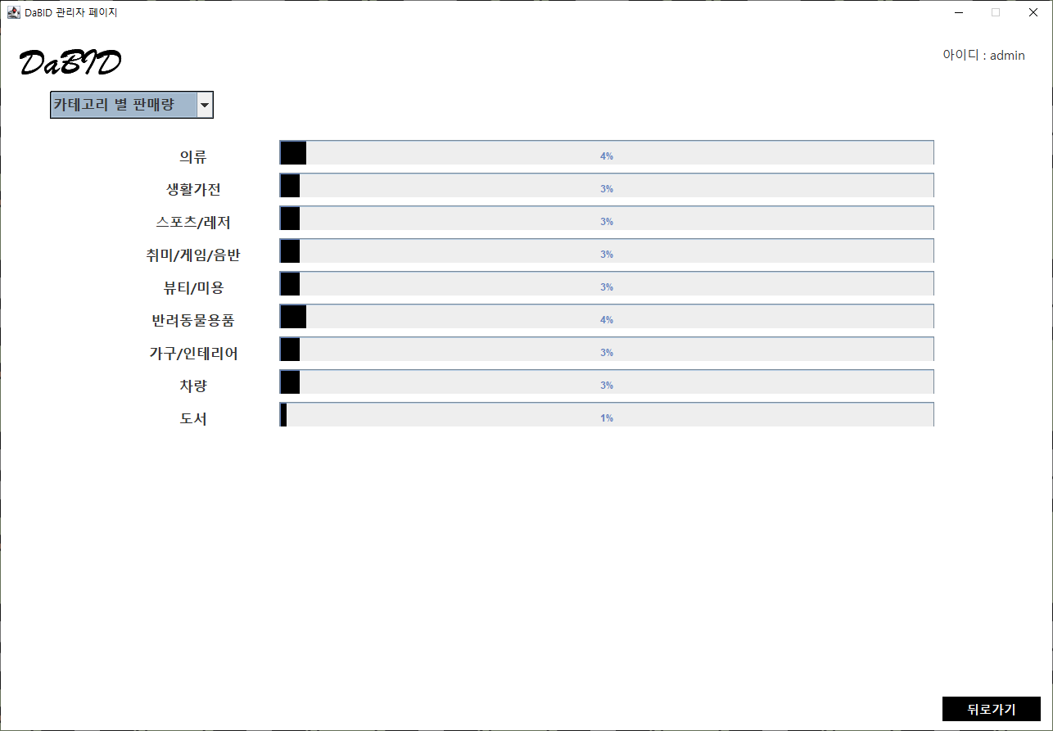
CONTENT 3
- GUI 및 기능 소개
< 관리자 GUI >
DaBID

Slide 30
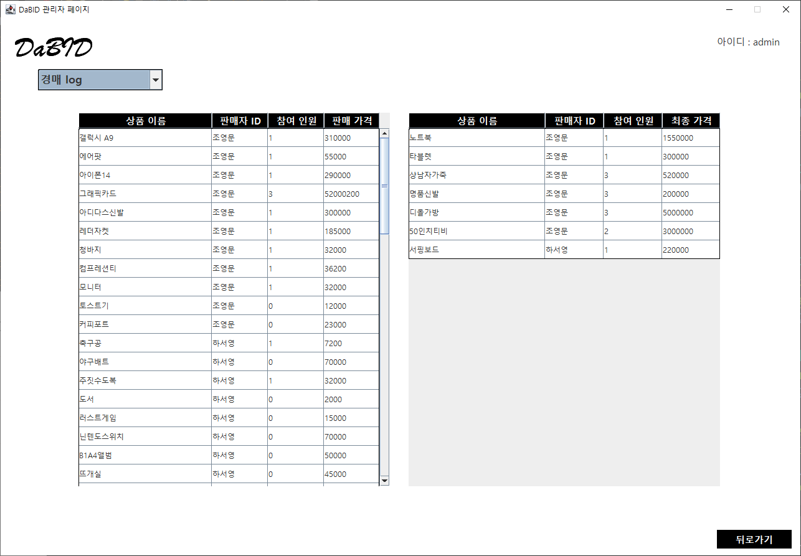
CONTENT 3
- GUI 및 기능 소개
< 관리자 GUI >
DaBID

Slide 31
CONTENT 4
- 시연
시연
DaBID

Slide 32
CONTENT 5
- Q&A
Q&A
DaBID

Slide 33
THANK YOU

